Slide 1
OpenCV
이미지 객체 추출

Slide 2
Introduce
01
About OpenCV
OpenCV
인텔사의 오픈 소스 컴퓨터 비전 라이브러리
이미지 프로세싱 중점의 라이브러리
Platform : Window, Linux, ect

Slide 3
Goal
02
What to do with OpenCV?
▶
Tensorflow의 정확성 증가
이미지의 전경과 객체를 분리하여 Tensorflow의 정확성을 높인다.

Slide 4
Execution Environment
03
Libraries&Tools required by OpenCV
Ubuntu
| Libraies & Tools |
Essential
Image I/O
Video I/O
Python
Other third-party libraries
GUI
+
OpenCV

Slide 5
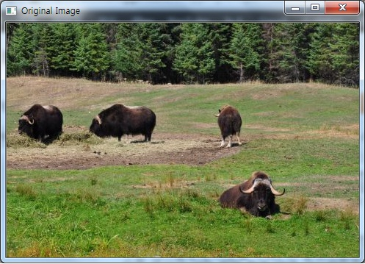
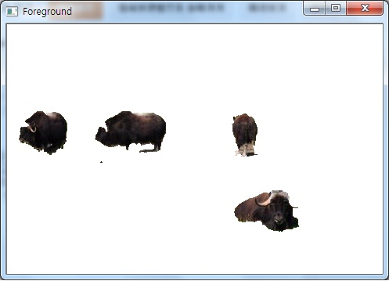
Algorithm & Order
04
How to Extract Objects
Algorithm
그랩컷 알고리즘
그래프 컷을 기반으로 하는 이미지 세분화 방법
세그먼트 화 될 객체 주위의 사용자 지정 경계 상자에서 전경일 가능성이 있는 화소를 마크해 결과 영상을 생성함
정지 영상에서 전경 객체를 추출하기 원할 때 좋은 알고리즘

Slide 6
Reference
05
Book & Site
참고 문헌
Robert Laganière, OpenCV2 Computer Vision Application Programming Cookbook, 2011
참고 사이트
WIKIPIDEIA, “OpenCV”, https://en.wikipedia.org/wiki/OpenCV (2017.09.06)
Laz's Vision,” OpenCV 2.4.9 on Ubuntu 14.04”, http://karytech.blogspot.kr/2014/05/opencv-249-on-ubuntu-1404.html (2014.05.17)

Slide 7
Thank you

Slide 8
# Tensorflow 사용
김영훈

Slide 9
01
Presentation Title
TensorFlow 라이브러리 소개
Python, 모듈화
Lua, facebook, google.
Slim
Python CNN.
Matlab,
02

Slide 10
02
Presentation Title
Slim
Slim
CPU
1. 복잡한 모델 정의, 학습, 평가하기 위한 경량 라이브러리
2. Image classification에 사용되는 Deep Learning CNN 모델 제공
GPU
03

Slide 11
03
Presentation Title
준비물
Python
TensorFlow
Window
Anaconda
04

Slide 12
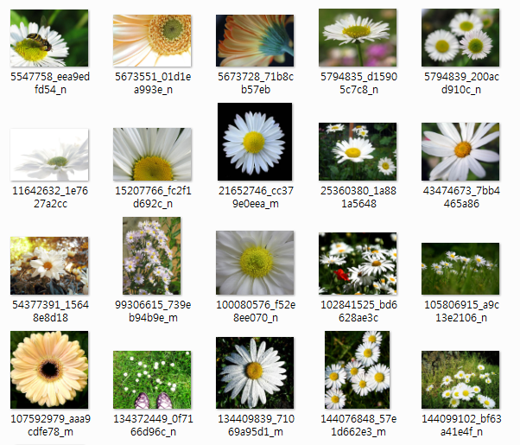
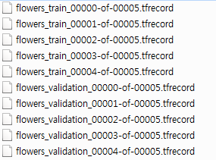
04
Presentation Title
TFrecord 만들기
Title 01
Title 02
TFrecord
Picture
Picture
이미지데이터 ->TFrecord변환
05

Slide 13
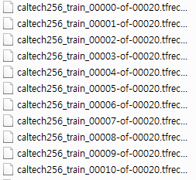
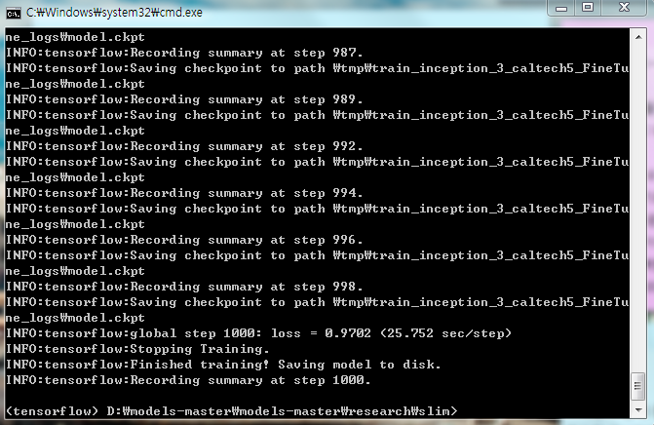
05
Presentation Title
모델 학습시키기
Inception_v1 모델
사진 개수 30606개, 카테고리 256개
1step = 25.752초 1000step = 약 25000초 = 6.9시간
06

Slide 14
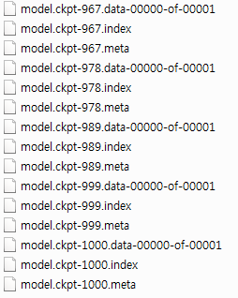
06
Presentation Title
모델 평가하기
Accuracy(정확성) = 약 72%!!
07

Slide 15
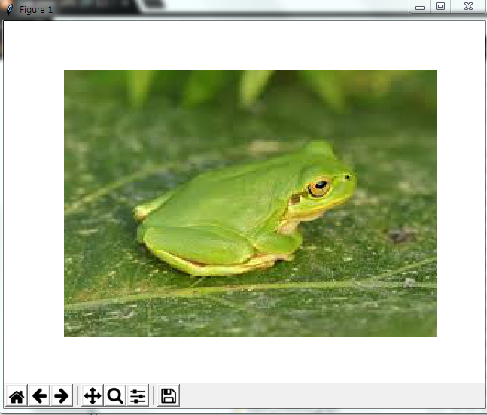
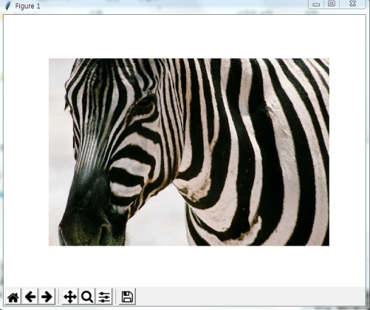
07
Presentation Title
모델 사용하기
08

Slide 16
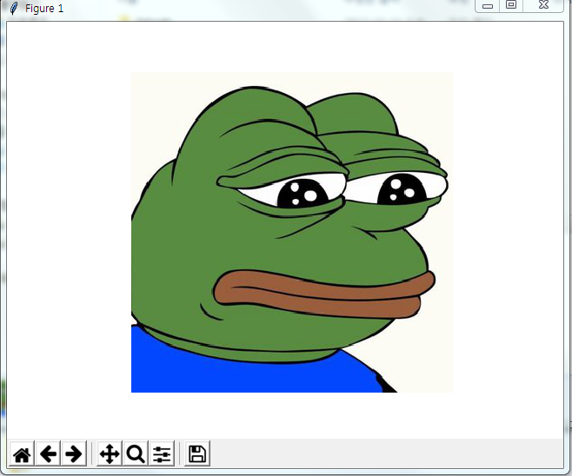
08
Presentation Title
기타
09

Slide 17
Thank you
Name or Logo

Slide 18
00
Presentation Title
참고
1. 텐서플로우 로고: https://www.tensorflow.org/
2. keras 로고: https://keras.io/
3. touch 로고 : http://pytorch.org/tutorials/
참고 : https://euhyeji.blogspot.kr/2016/12/tensorflow-slim-0-intro.html

Slide 19
# Tensorflow 모델 생성
박윤아

Slide 20
CONTENTS
#1.단계별 목표
#2.꽃분류 모델 학습
#3. 모델 평가

Slide 21
#단계별 목표
5가지 종류의 꽃을 분류하는 모델을 개발
모델 학습
모델 평가
학습된 모델을 이용하여 사진 한장을 분류

Slide 22
#0. 기본 설정
개발에 필요한 기본설정
window10
anaconda : prompt는 파이썬 파일들을 실행 시킬 때 사용
spyder : 파이썬 파일의 코드를 수정할 때 사용
python 3.5
tensorflow 1.3
tensorflow – slim : tensorflow의 이미지 분류 라이브러리
inception-v3 : 이미지 분류에 사용되는 Deep Learning CNN 모델

Slide 23
#1.모델 학습-개요
1. dataset을 준비
- 5개의 꽃이름 폴더를 생성
- 각각 120장의 jpg사진들 저장
2. jpg파일 -> TF record로 변경
-사진 한장씩 학습하거나 평가하기에는 비효율적, 여러 사진들을
하나의 바이너리 코드로 이루어진 TF record로 압축
-100장은 학습에 사용
-20장은 학습 후 평가에 사용
3. TF record로 모델 학습

Slide 24
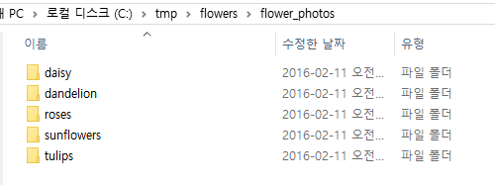
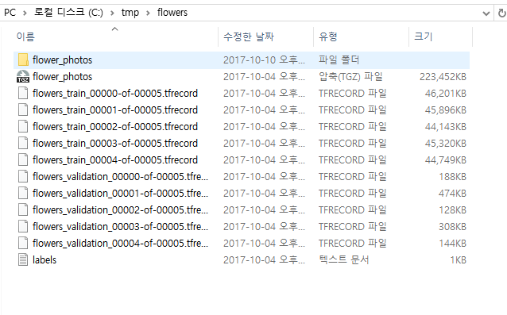
#1.모델 학습

Slide 25
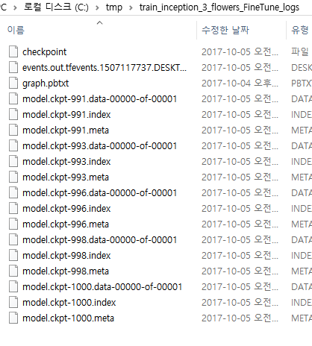
#1.모델 학습
학습 결과 생성된 파일들

Slide 26
#모델 평가
나머지 20장을 이용하여 학습된 모델을 평가
-> 80%의 정확도
2017-10-05 09:53:47.958949: I C:\tf_jenkins\home\workspace\rel-win\M\windows\PY\36\tensorflow\core\kernels\logging_ops.cc:79] eval/Accuracy[0.8]
2017-10-05 09:53:47.958949: I C:\tf_jenkins\home\workspace\rel-win\M\windows\PY\36\tensorflow\core\kernels\logging_ops.cc:79] eval/Recall_5[1]

Slide 27
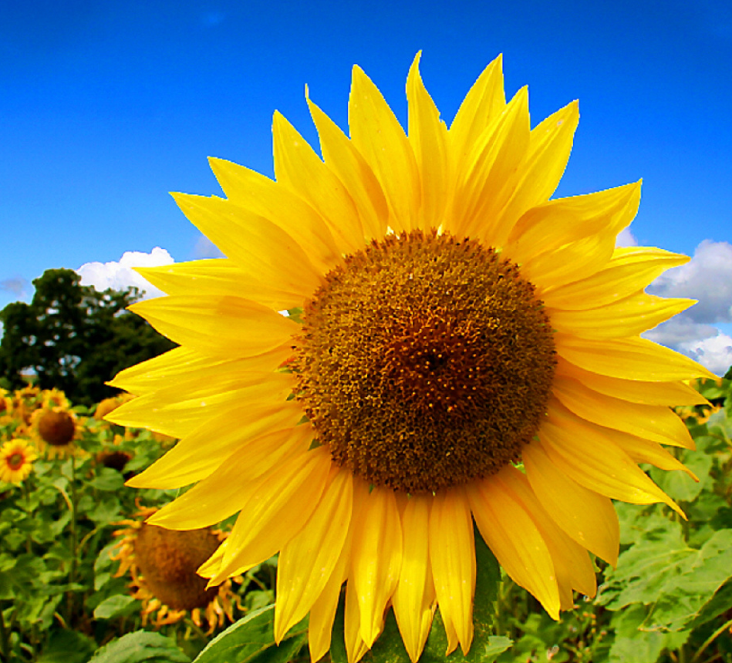
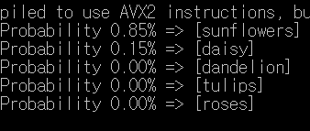
#사진 한장 테스트

Slide 28
THANK YOU

